Slide 1
Introducción a las presentaciones interactivas con Genial.ly

Slide 2
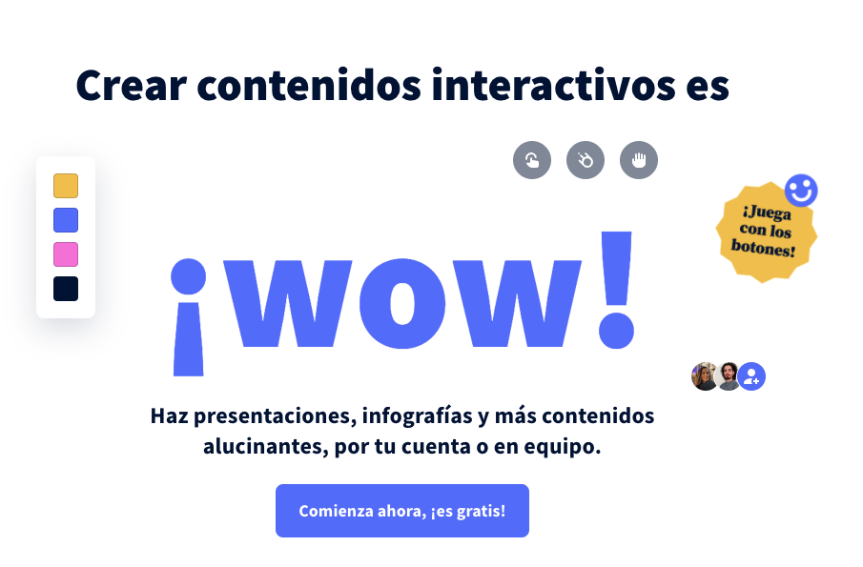
Publicidad de Genially

Slide 3
¿Qué es Genial.ly?

Slide 4
Qué es Genially
Herramienta para crear medios interactivos en la nube
Requiere darse de alta
No se descarga ninguna aplicación a nuestro equipo
El resultado de nuestro trabajo se almacena en la nube
Es española

Slide 5
¿Qué se puede crear con Genially?
Infografías interactivas
Imágenes interactivas
Guías de uso y manuales
Material de aprendizaje incluso con capacidad de gamificación
Páginas web (orientadas a la información visual)

Slide 6
Ventajas y desventajas de Genially

Slide 7
¿Qué ventajas tiene sobre PowerPoint y similares?
Las presentaciones están en la nube, acceso desde cualquier dispositivo
Muy fácil de usar
No requiere más software que el navegador
El resultado es una página web

Slide 8
¿Qué ventajas tiene sobre PowerPoint?
Permite una gran interactividad
Vale para presentaciones y para infografías
Se integra muy bien con elementos de Internet: redes sociales, vídeo de Youtube, etc.
Es fácil y enseguida se obtienen resultados vistosos
Sus presentaciones se pueden incrustar en cualquier otro medio (OneNote, Blog, Teams,…)

Slide 9
¿Qué desventajas tiene sobre PowerPoint?
La versión gratuita tiene limitaciones
Requiere conexión a Internet
No es fácilmente exportable a otros formatos
Se tarda más en crear presentaciones
No tiene transiciones con clic de ratón

Slide 10
Desde mi punto de vista….
PowerPoint bueno como:
Material de apoyo en una charla o clase magistral
Material cuando no dispongo de Internet
Material de estudio
Herramienta de presentaciones si usamos Office 365 o estamos acostumbrados a usar Office
Creación de presentaciones cuando hay bastantes animaciones y elementos gráficos hechos a mano

Slide 11
Desde mi punto de vista….
Genial.ly bueno para:
Presentaciones más bonitas e interactivas
Infografías
Si quiero que el material se use como base para el autoestudio
Si quiero crear y publicar al instante en Internet
Instrucciones creativas
Material de apoyo a Flipped Classroom
Software de creación de medios originales para Gamificación

Slide 12
Ediciones de Genial.ly

Slide 13
¿Cuánto cuesta Genial.ly?
Nada

Slide 14
¿En serio?

Slide 15
¿Cuánto cuesta Genial.ly?
Nada
Pero hay una versión de pago

Slide 16
Ya decía yo

Slide 17
Comparación versiones
Gratuita
Estudiante
Edu Pro
Master
Podemos hacer presentaciones sin límite
Podemos usar solo las plantillas y recursos gratuitos
Tiene que aparecer el logo de Genially
Precio: 0
Todo lo de la gratuita
Podemos usar plantillas y recursos premium
Se puede exportar la presentación en PDF y JPG
Se puede ver el trabajo sin conexión
Precio 1,25 € al mes
Todo lo de la estudiante
Podemos usar gráficas avanzadas
Podemos hacer carpetas
Podemos controlar privacidad
Podemos importar PPT
Podemos usar capas
Podemos importar audio
Precio 5 € al mes
Todo lo de la Edu Pro
Estadísticas
Quitar el logo de Genially y poner uno propio
Colaboraciópn avanzada
Precio 20 € al mes

Slide 18
Versiones de Geniall. ¿Cuál usar? Desde mi punto de vista...
La gratuita es suficiente
La estudiante no es muy cara, si usamos bastante Genially
Si generamos muchos medios y queremos las plantillas y una gestión más avanzada, nos podría interesar la Edu Pro
Hay posibilidad de comprar para centro (es caro)

Slide 19
Como empezar con Genial.ly

Slide 20
Darse de alta en Genially
1) Ir a Genial.ly
2) Clic en ”Regístrate”

Slide 21
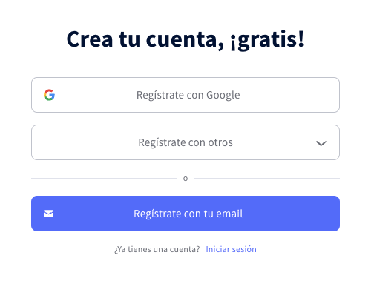
Darse de alta en Genially
3) Elegir la forma de registrarse. Opciones:
· Cuenta de Google, Office 365, facebook, twitter o Linkedin
· Usando un correo y una contraseña

Slide 22
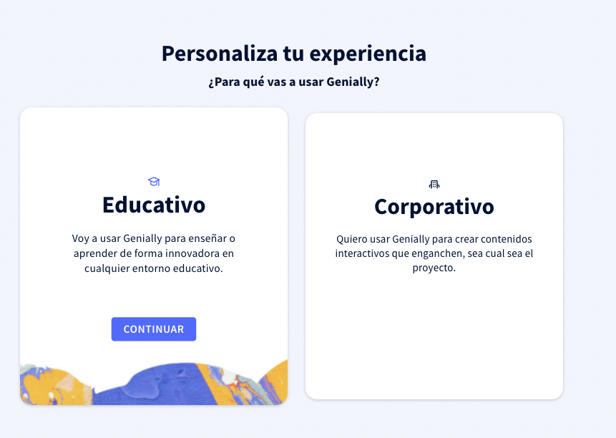
Darse de alta en Genially
4) Elegir tipo de cuenta (Sería educativa)

Slide 23
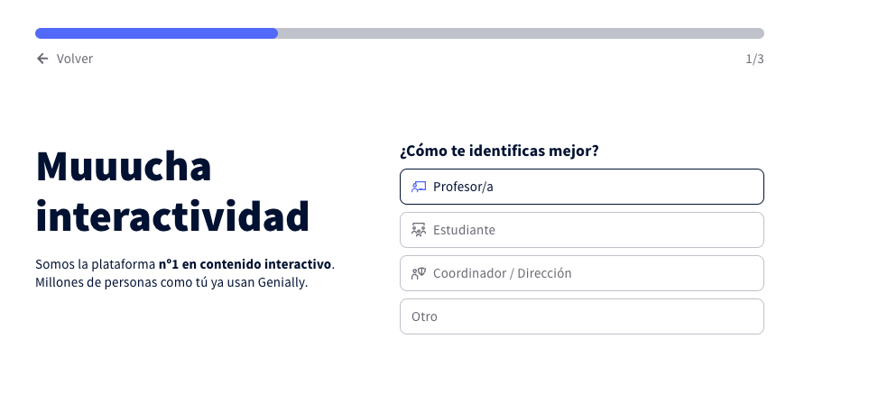
Darse de alta en Genially
5) Elegir perfil educativo (normalmente, profesor/a)

Slide 24
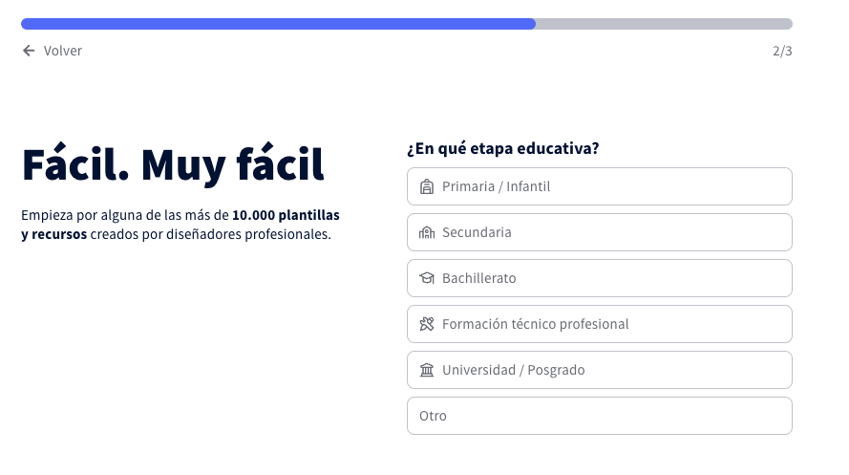
Darse de alta en Genially
6) Elegir etapa educativa

Slide 25
¡YA PODEMOS EMPEZAR!

Slide 26
Aspecto inicial de Genial.ly

Slide 27
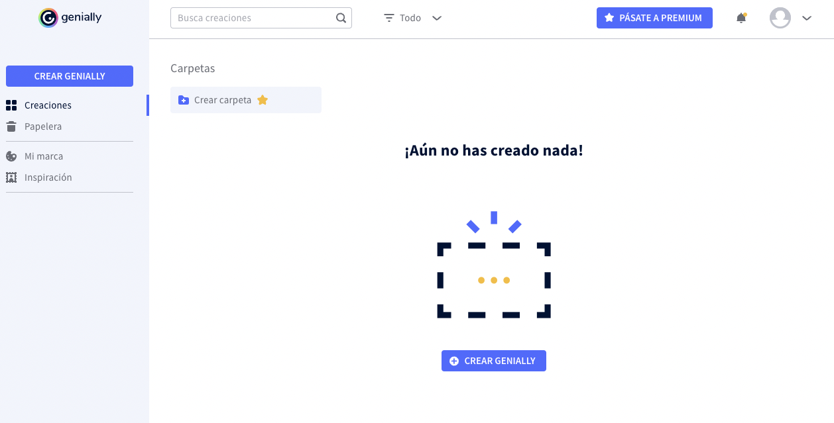
Acceso a la lista de creaciones (es esta vista)

Slide 28
Hacer una nueva creación

Slide 29
Acceso a creaciones eliminadas

Slide 30
Ejemplos de creaciones

Slide 31
Avisos

Slide 32
Acceso a la
configuración de
nuestra cuenta

Slide 33
Crear nuevos “Geniallys”

Slide 34
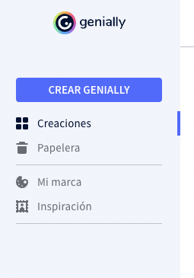
Nuevas creaciones
1) Clic en Crear Genially

Slide 35
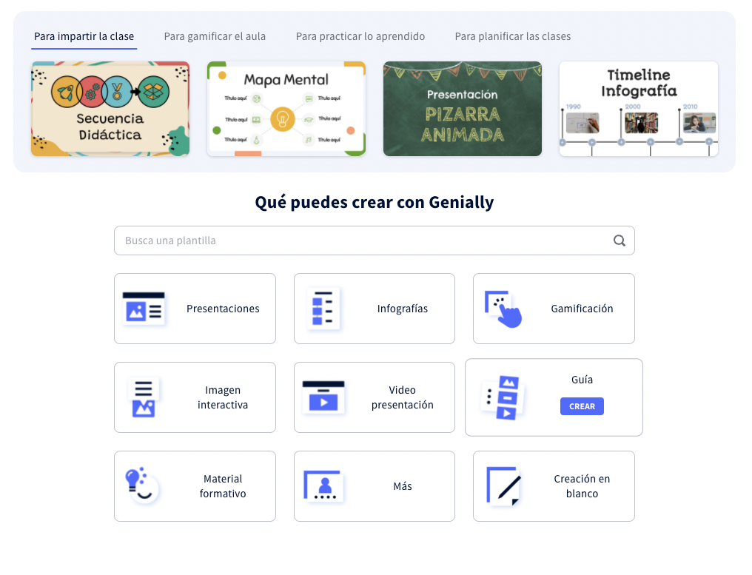
Pantalla de nueva creación
Ejemplos de medios

Slide 36
Pantalla de nueva creación
Cuadro para
buscar plantillas

Slide 37
Pantalla de nueva creación
Plantillas organizadas
por tipos de medios

Slide 38
Pantalla de nueva creación
Crear en blanco

Slide 39
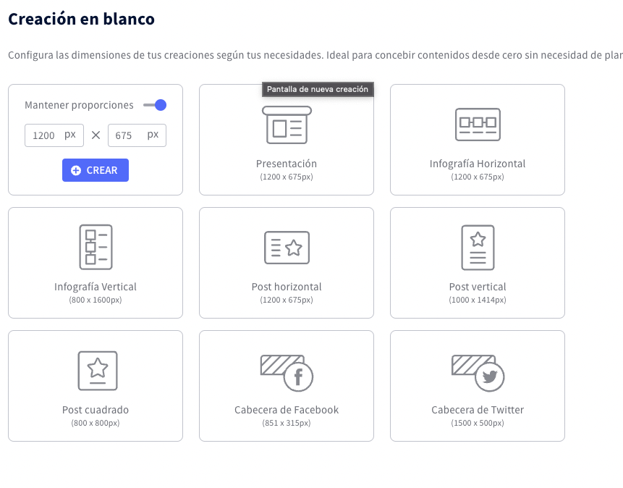
Creación de plantilla en blanco
Medidas personales
(empezar sin ayuda)

Slide 40
Elementos de las creaciones Genially

Slide 41
¿De qué se compone una creación Genially?
Páginas: Cada creación puede estar compuesta por diferentes páginas. En cada una de ella podemos añadir los elementos que deseemos.
Elementos: Imágenes, textos, vídeos, etc. Cualquier elemento visual o interactivo que se pueda colocar en una página
Animaciones y transiciones: Efectos que se pueden colocar a cada elemento y cada página
Interactividad: Los elementos pueden realizar acciones cuando el usuario les hace clic (también al colocar el ratón en ellos)

Slide 42
Pantalla de creaciones
Edición de “Geniallys”

Slide 43
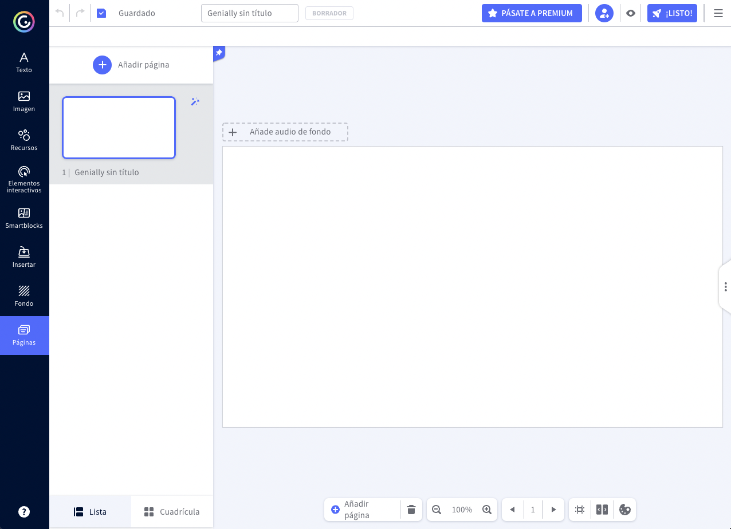
Volver a la pantalla de inicio

Slide 44
Menú principal (la vista actual muestra las páginas)

Slide 45
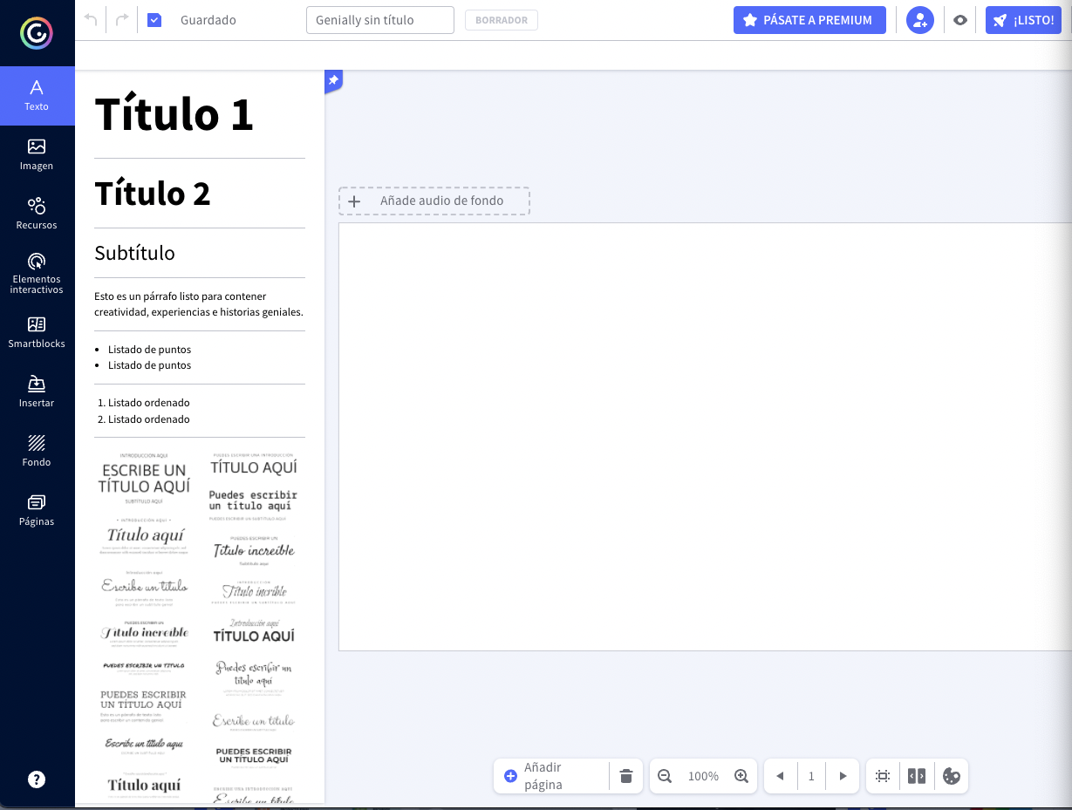
Panel para añadir texto (aparece si hacemos clic en “Texto”

Slide 46
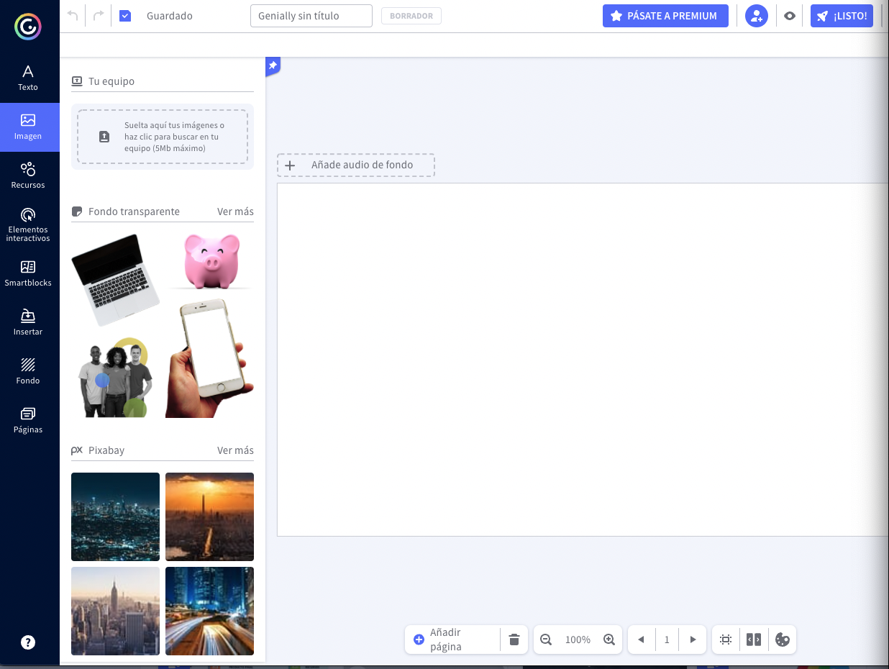
Panel para añadir imágenes (aparece si hacemos clic en “Imagen”

Slide 47
Accesos rápidos
a acciones habituales

Slide 48
Deshacer y rehacer

Slide 49
Indicación de si está ya
guardado el Genially

Slide 50
Título

Slide 51
Indicación del estado
de publicación

Slide 52
Añadir colaboradores

Slide 53
Previsualizar

Slide 54
Publicar

Slide 55
Menú avanzado
(acceso a ajustes)

Slide 56
Acceso a lienzo,
transición y navegación

Slide 57
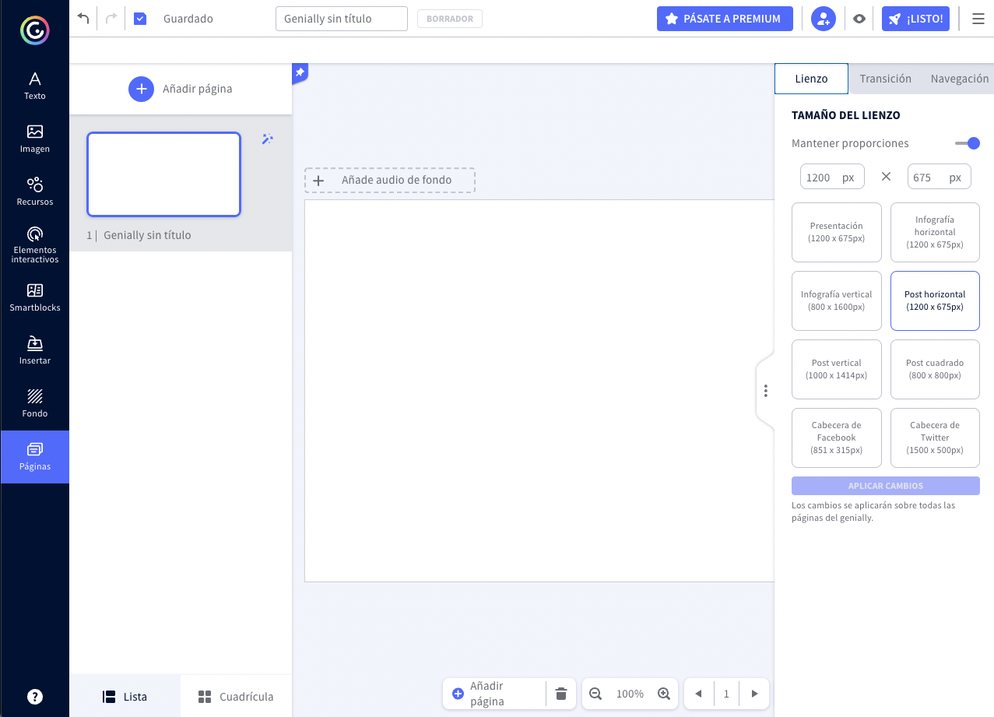
Acceso a lienzo,
transición y navegación

